Slide 1
PENGARUH PERBANDINGAN GULA MERAH DENGAN SUKROSA DAN PERBANDINGAN TEPUNG JAGUNG, UBI JALAR DENGAN KACANG HIJAU TERHADAP KARAKTERISTIK JENANG
Devy Nur ‘Afiah
123020120
Pembimbing Utama :Dr. Tantan Widiantara, ST., MT.
Pembimbing Pendamping : Ir. Hervelly, MP.
Penguji : Ir. Sumartini, MP.

Slide 2
Latar Belakang
2. Jenang merupakan jenis makanan semi basah yang serupa dengan dodol yang umumnya diolah dari bahan-bahan seperti tepung ketan, gula merah atau gula pasir dan santan
3. Sebagai bentuk diversifikasi pangan, dibuatlah jenang dengan bahan tambahan lain seperti jagung, ubi jalar dan kacang hijau
1. Indonesia memiliki beragam jenis pangan lokal yang berpotensi menjadi kekayaan kuliner nusantara, salah satunya jenang
4. Di Indonesia, produktivitas jagung, ubi jalar dan kacang hijau termasuk tinggi dan kandungan gizi ketiganya cukup lengkap sehinga berpotensi untuk dimanfaatkan sebagai bahan penganekaragama pangan, salah satunya jenang
5. Dalam pembuatan jenang atau dodol, tidak terlepas dari penambahan gula. Banyaknya gula yang ditambahkan akan mempengaruhi tekstur, rasa dan warna dari produk (Satuhu, 2004

Slide 3
Identifikasi Masalah
Bagaimana pengaruh perbandingan gula merah dengan sukrosa terhadap karakteristik jenang?
Bagaimana pengaruh perbandingan tepung jagung, tepung ubi jalar dengan tepung kacang hijau terhadap karakteristik jenang?
Bagaimana pengaruh interaksi perbandingan gula merah dengan sukrosa dan pebandingan tepung jagung, tepung ubi jalar dengan tepung kacang hijau terhadap karakteristik jenang?

Slide 4
Maksud, Tujuan dan Manfaat Penelitian
Maksud Penelitian
Menentukan perbandingan gula merah dengan sukrosa dan perbandingan tepung jagung, ubi jalar dengan kacang hijau yang tepat dalam pembuatan jenang
Manfaat :
Memberikan informasi mengenai cara pembuatan jenang dari bahan baku yang bervariasi (diversifikasi pangan lokal)
Memanfaatkan jagung, ubi jalar dan kacang hijau
Menghasilkan jenang dengan kandungan protein cukup tinggi
Tujuan Penelitian
Mengetahui perbandingan gula merah dengan sukrosa dan perbandingan tepung jagung, ubi jalar dengan kacang hijau yang tepat sehingga dihasilkan jenang dengan karakteristik yang baik

Slide 5
Kerangka Pemikiran
(SNI, 2013)
Dodol atau jenang adalah produk makanan yang terbuat dari tepung beras ketan, santan kelapa dan gula dengan atau tanpa penambahan bahan makanan dan bahan tambahan makanan lain yang diizinkan
(Winarno, 2004)
(Haryadi, 2006)
Pada saat pemanasan dengan keberadaan cukup banyak air, pati yang terkandung dalam tepung akan menyerap air dan membentuk pasta yang kental dan pada saat dingin, pati akan membentuk massa yang kenyal, lenting dan liat
Pati terdiri dari dua fraksi yaitu amilosa dan amilopektin. Komposisi dari dua bagian pati tersebut mempengaruhi sifat dari bahan pangan

Slide 6
(Richana, 2012)
(Suarni, 2011)
(Koswara, 2013)
Selain karbohidrat, ubi jalar juga mengandung komponen lain seperti protein (1,3-10%), lemak (0,29-2,7%), vitamin dan mineral
Jagung juga kaya akan protein dan serat pangan yang dibutuhkan tubuh, asam lemak esensial, isoflavon, mineral (Ca, Mg, K, Na, P, Ca dan Fe), antosianin, betakaroten (provitamin A)
Biji jagung mengandung pati sekitar 54,1-71,7%

Slide 7
(Rukmana, 1997)
Dalam 100 gram kacang hijau, terdapat 62,90 gram karbohidrat, 22,00 gram protein, 1,20 gram lemak dan sisanya berupa air, serat, vitamin dan mineral
(Satuhu, 2004)
Tujuan penambahan gula dalam pembuatan jenang adalah untuk pembentukan tekstur, rasa dan warna
(Soekarto, 1999)
Gula yang digunakan untuk pembuatan jenang lebih dominan gula merah, namun dapat pula dicampur dengan gula pasir
Presentase gula merah yang digunakan pada pengolahan dodol atau jenang adalah pada kisaran 20-30%

Slide 8
(Wulandari, 2014)
dodol dengan subtitusi tepung biji nangka sebanyak 50% memiliki perbedaan yang signifikan ke arah lebih baik dibandingkan kontrol pada parameter aroma dan tidak berbeda nyata dengan kontrol pada parameter rasa, warna dan tekstur.Hasil analisis kimia menunjukkan bahwa dodol tepung biji nangka tersebut mengandung kadar gula sebesar 56,43%, kadar protein 3,28%, serat kasar 0,80% dan kadar air 17,35%
(Bere, 2013)
Pencampuran tepung sorgum dan tepung kacang hijau dalam pembuatan dodol berpengaruh terhadap kadar protein dodol, dimana dodol dengan penambahan tepung sorgum dan tepung kacang hijau dengan perbandingan 70%:30% memiliki kandungan protein sebesar 4, 82%
(Hatta (2012)
Penambahan kacang hijau 30% menghasilkan produk dodol rumput laut dengan penambahan kacang hijau terbaik dari segi kadar air, kadar protein, kadar lemak, kadar serat dan organoleptik

Slide 9
Hipotesis Penelitian
1. Perbandingan gula merah dengan sukrosa diduga berpengaruh terhadap karakteristik jenang
2. Perbandingan tepung jagung, tepung ubi jalar dengan tepung kacang hijaudiduga berpengaruh terhadap karakteristik jenang
3. Interaksi perbandingan gula merah dengan sukrosa dan perbandingan tepung jagung, tepung ubi jalar dengan tepung kacang hijau diduga berpengaruh terhadap karakteristik jenang

Slide 10
Tempat dan Waktu Penelitian
Tempat
Penelitian bertempat di Laboratorium Teknologi Pangan Fakultas Teknik Universitas Pasundan, Jalan Dr. Setiabudhi No 193, Bandung
Waktu
Waktu penelitian dilaksanakan pada bulan September hingga Oktober 2016

Slide 11
Bahan-bahan Penelitian
Bahan Baku
Jagung
Ubi jalar
Kacang hijau
Tepung beras ketan
Gula Merah
Sukrosa
Kelapa
Air
Bahan Analisis
Akuades, toluen, larutan Luff Schoorl, H₂SO₄ 6 N, KI, Na₂S₂O₃ 1 N, amilum, indikator phenolphthalein, NaOH 30%, Na₂SO₄ anhidrat, selenium black, HgO, batu didih, H₂SO₄ (p), granul Zn, HCl 0,1 N dan NaOH 0,1 N

Slide 12
Alat-alat Penelitian
Pengolahan Jenang
Neraca digital, sendok, garpu, baskom, pisau, kompor gas, wajan, spatula, loyang, kain saring, kertas minyak (waxed paper), tray, tunnel drier, blender, slicer, screener, kain saring dan plastik sampel
Analisis
Labu bundar (Pyrex), batu didih, oven, kondensor, labu ukur (Pyrex), Erlenmeyer (Pyrex), pipet ukur (Pyrex), filler, buret (Pyrex), klem dan statif, pipet tetes, eksikator, cawan, tangkrus, labu kjeldahl, corong, labu destilasi, selang, adapter dan texture analyzer

Slide 13
Metode Penelitian
Tujuan
Membuat tepung jagung, tepung ubi jalar dan tepung kacang hijau yang selanjutnya dianalisis secara kimia (analisis kadar air, kadar gula reduksi dan kadar protein)
Pelaksanaan
Pembuatan tepung dilakukan dengan cara mengeringkan ketiga bahan menggunakan alat pengering kemudian dilakukan penghancuran untuk mendapatkan bentuk tepung.. Ketiga tepung tersebut selanjutnya dianalisis secara kimia untuk mengetahui kadar air, kadar gula reduksi dan kadar proteinnya
Penelitian
Pendahuluan
Perbandingan gula merah dengan sukrosa (A)
a1 (5:2)
a3 (5:4)
Perbandingan tepung jagung, tepung ubi jalar dengan tepung kacang hijau (B)
b1 (1:1:1)
b2 (1:1:2)
a2 (5:3)
b3 (2:1:1)
Penelitian
Utama

Slide 14
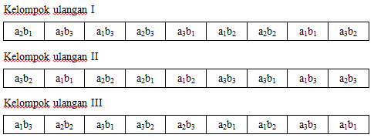
Model Percobaan RAK dengan Pola Faktorial 3x3
Layout Percobaan RAK dengan Pola Faktorial 3x3

Slide 15
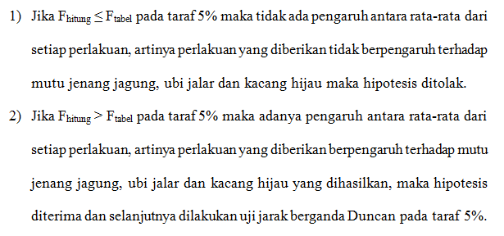
Rancangan Analisis

Slide 16
Rancangan Respon
Penentuan Perlakuan Terpilih
Respon Kimia
Respon Organoleptik
Hasil dari setiap analisis kimia dan organoleptik selanjutnya digunakan untuk menentukan perlakuan terbaik yang akan dianalisis secara kimia (analisis protein metode kjeldahl) dan analisis secara fisika (analisis tekstur dengan menggunakan alat texture analyzer)
Kadar Air
Kadar Gula Reduksi
1. Uji Hedonik

Slide 17
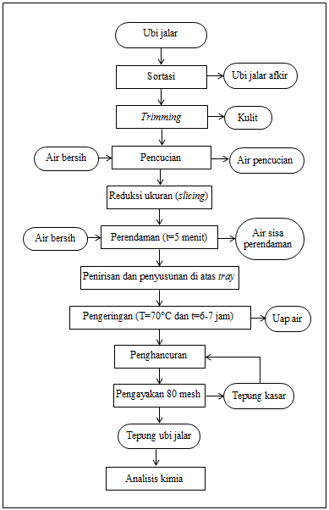
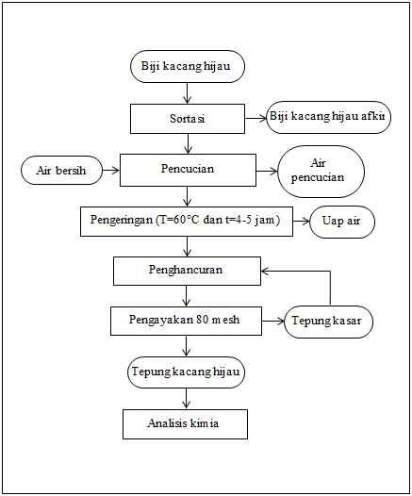
Diagram Alir Penelitian
Pendahuluan

Slide 18
Utama

Slide 19
Hasil Penelitian Pendahuluan
Hasil Penelitian Utama (Respon Organoleptik)
Warna
Rasa
Aroma
Tekstur
Berdasarkan hasil perhitungan analisis variansi (ANAVA), perlakuan perbandingan gula merah dengan sukrosa (A), perlakuan perbandingan tepung jagung, ubi jalar dengan kacang hijau (B) serta interaksi keduanya tidak berpengaruh terhadap :
Jenang

Slide 20
Hasil Penelitian Utama (Respon Kimia)
1. Kadar Air
2. Kadar Gula Reduksi
Perlakuan perbandingan gula merah dengan sukrosa (A), perlakuan perbandingan tepung jagung, ubi jalar dengan kacang hijau (B) serta interaksi keduanya tidak memberikan pengaruh

Slide 21
Penentuan Perlakuan Terpilih
Kadar protein : 6,33%
Nilai tekstur : 3.128,27 g_{f}

Slide 22
Kesimpulan
Penelitian pendahuluan menghasilkan data kadar air pada tepung jagung, tepung ubi jalar dan tepung kacang hijau sebesar 10,00%, 5,25% dan 9,50%, kadar gula reduksi pada tepung jagung, tepung ubi jalar dan tepung kacang hijau sebesar 6,61%, 6,61% dan 6,85%. serta kadar protein tepung jagung, tepung ubi jalar dan tepung kacang hijau adalah sebesar 5,88%, 4,75% dan 7,88%
Penelitian utama menunjukkan bahwa faktor perbandingan gula merah dengan sukrosa (A) berpengaruh terhadap kadar air dan faktor perbandingan tepung jagung, tepung ubi jalar dengan tepung kacang hijau (B) serta interaksi kedua faktor tidak berpengaruh terhadap semua respon
Perlakuan yang terpilih adalah perlakuan a3b3 (perbandingan gula merah dengan sukrosa 5:4 serta perbandingan tepung jagung, tepung ubi jalar dengan tepung kacang hijau 2:1:1), yang memiliki nilai tekstur 3.128,27 g_{f} dan kadar protein sebesar 6,33%

Slide 23
Saran
Berdasarkan penelitian yang telah dilakukan, pemasakan atau pemanasan jenang merupakan prosedur yang cukup kritis yang memerlukan kepekaan dan latihan untuk memperoleh tekstur jenang yang sesuai. Kelemahan dari penelitian ini adalah tekstur jenang yang tidak terlalu liat, oleh karena itu diperlukan perbaikan dari berbagai aspek termasuk dari segi proses mulai dari pengolahan bahan menjadi tepung hingga proses pembuatan jenang agar dihasilkan jenang dengan karakteristik yang baik

Slide 24
Terimakasih

